Slide 1
Primeiros Passos com Node.js
INSTRUTOR: VITOR BRUNO DE OLIVEIRA BARTH DISCIPLINA: LINGUAGENS DE PROGRAMAÇÃO III
PROFESSOR: JOÃO PAULO PRETI
Instituto Federal de Educação, Ciência e Tecnologia de Mato Grosso Cuiabá, 06 de Julho de 2018

Slide 2
Agenda
Apresentação do Ambiente Node.js
“Olá Mundo” com Node.js
Comentários sobre JavaScript
Primeiro Servidor Web com Node.js
Primeira Aplicação com Node.js

Slide 3
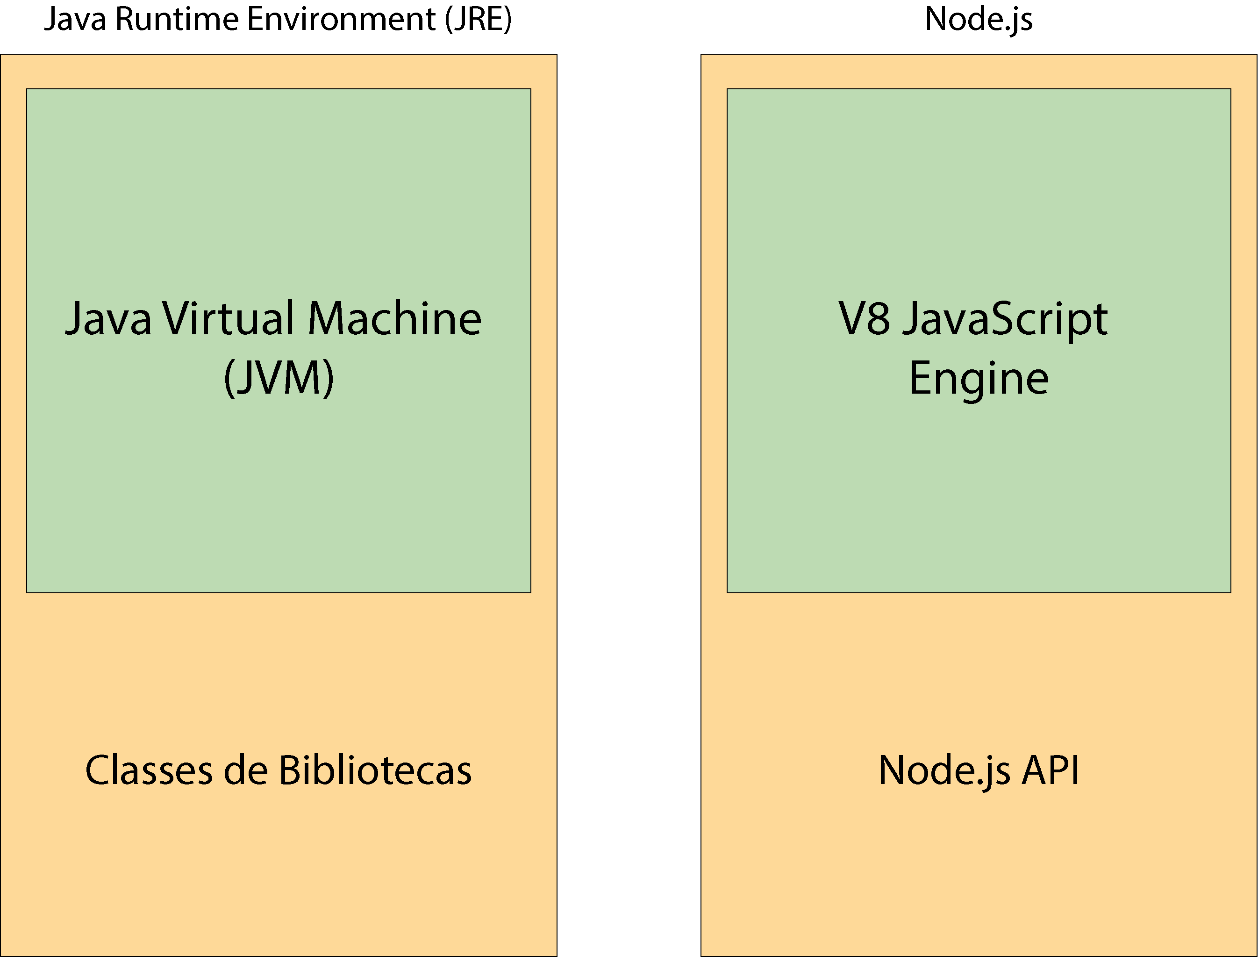
Apresentação do Ambiente Node.js
Runtime para JavaScript
Construído sobre o Interpretador JavaScript V8
Modelo Orientado a Eventos
E/S Não Bloqueante
Figura 01 – Comparação com Java

Slide 4
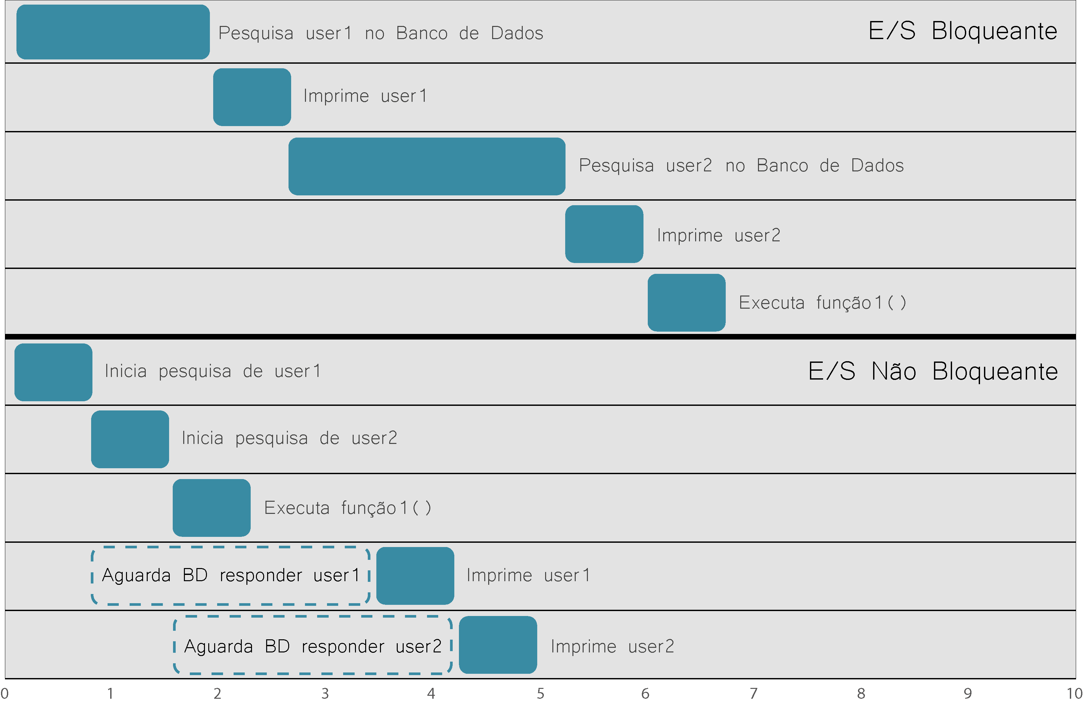
Apresentação do Ambiente Node.js
Runtime para JavaScript
Construído sobre o Interpretador JavaScript V8
Modelo Orientado a Eventos
E/S Não Bloqueante
Figura 02 – E/S Bloqueante vs. Não-Bloqueante

Slide 5
Olá Mundo!
console.log(“Olá Mundo!”)
(Sim, é só isso!)
Salve com a extensão .js
Execute via Terminal/PowerShell/Console com o comando:
$ node arquivo.js

Slide 6
Alguns comentários sobre JS
É uma dos três pilares da WWW, junto com HTML e CSS
Multiparadigma: Orientada a Eventos, Imperativa e Funcional
Interpretada
Fracamente Tipada

Slide 7
Alguns comentários sobre JS
Declaração de variáveis pode ser feita:
Diretamente:
Através das palavrar reservadas let ou var:
Loops: for, do, do-while, array.foreach(elemento, () => { })
Comparativos: if, else if, else
Comparadores: >, <, <=, >=, ==, ===, !=, &&, ||
x = 2
let x = 2, y = 2
var soma = x + y

Slide 8
Alguns comentários sobre JS
Declaração de funções pode ser feita:
Explicitamente:
Lambda:
Comentários: // (linha) ou /* */ (bloco)
Ponto e Vírgula ao final da linha é opcional
function funcao(a, b) { }
let funcao = (a, b) => { }

Slide 9
Alguns comentários sobre JS
Strings:
Utilizando aspas simples:
Utilizando aspas duplas:
Utilizando crase:
Template Literals:
‘Olá Mundo’
“Eu sou o Vitor”
`Minicurso de Node.js`
`Hoje é dia ${new Date().toLocaleDateString("pt-BR")}`

Slide 10
Primeiro Servidor Web
Instale o módulo express:
$ npm install express

Slide 11
Primeiro Servidor Web
const express = require(‘express’)
const app = express()
const port = 3000
app.get('/', (request, response) => {
response.send(“Meu primeiro Servidor Web”)
})
app.listen(port, (err) => {
if (err) return console.log(“Ops... Algo deu errado: ” + err)
else console.log(“Acesse http://localhost:” + port)
})

Slide 12
Acessando Parâmetros
[...]
app.get(‘/numero/:numero’, (request, response) => {
response.send(request.params.numero)
})
[...]

Slide 13
Servindo um Arquivo
[...]
app.get(‘/', (request, response) => {
response.sendFile(__dirname + “/index.html”)
})
[...]

Slide 14
Servindo Arquivos
[...]
app.get('/', (request, response) => {
response.sendFile(__dirname + “/index.html”)
})
app.get(‘/*', (request, response) => {
response.sendFile(__dirname + `/${request.params[0]}` )
})
[...]

Slide 15
Usando Sockets
Instale o módulo socket.io:
$ npm install socket.io

Slide 16
Primeiro App com Sockets
const express = require(‘express’)
const app = express()
const server = require(‘http’).createServer(app)
const io = require(‘socket.io’)(server)
const port = 3000
server.listen(port, (err) => {
if (err) return console.log(“Ops... Algo deu errado: ” + err)
else console.log(“Acesse http://localhost:” + port)
})
app.use(express.static(__dirname + ‘/public’))
/projeto/index.js

Slide 17
Primeiro App com Sockets
<!DOCTYPE html>
<html lang="pt-br">
<head>
<meta charset="UTF-8">
<title>Primeiro App com Sockets</title>
<script src="https://code.jquery.com/jquery-1.10.2.min.js"></script>
<script src="/socket.io/socket.io.js"></script>
<script src="/index.js"></script>
</head>
<body>
<h1>Meu Primeiro App</h1>
</body>
</html>
/projeto/public/index.html

Slide 18
Primeiro App com Sockets
var socket = io.connect('http://localhost:3000’);
io.on('connection', function (socket) {
console.log('Um usuário se conectou’)
socket.on('disconnect', function (){
console.log(‘Um usuário se desconectou');
})
;});
/projeto/public/index.js
/projeto/index.js

Slide 19
Criando um chat com Sockets
<!DOCTYPE html>
<html lang="pt-br">
<head>
<meta charset="UTF-8">
<style>
* { margin: 0; padding: 0; box-sizing: border-box; }
form { background: #000; padding: 3px; position: fixed; bottom: 0; width: 100%; }
form input { border: 0; padding: 10px; width: 90%; margin-right: .5%; }
form button { width: 9%; border: none; padding: 10px; }
#messages { list-style-type: none; margin: 0; padding: 0; }
#messages li { padding: 5px 10px; }
#messages li:nth-child(odd) { background: #eee; }
</style>
<title>Chat com Sockets</title>
<script src="https://code.jquery.com/jquery-1.10.2.min.js"></script>
<script src="/socket.io/socket.io.js"></script>
<script src="/index.js"></script>
</head>
/projeto/public/index.html

Slide 20
Criando um chat com Sockets
<body>
<ul id="messages"></ul>
<form action="">
<input id="m" autocomplete="off" /><button>Send</button>
</form>
</body>
</html>
/projeto/public/index.html

Slide 21
Criando um chat com Sockets
var socket = io.connect('http://localhost:3000’);
$(function () {
var socket = io();
$('form').submit(function () {
socket.emit('chat message', $('#m').val());
$('#m').val('');
return false;
});
socket.on('chat message', function(msg){
$('#messages').append($('<li>').text(msg));
});
});
/projeto/public/index.js

Slide 22
Primeiro App com Sockets
io.on('connection', function (socket) {
console.log('Um usuário se conectou’)
socket.on('disconnect', function (){
console.log(‘Um usuário se desconectou');
})
socket.on(‘chat message', function (message){
console.log(‘Mensagem: ’ + message);
io.emit('chat message’, message);
})
;});
/projeto/index.js

Slide 23
O que mais pode ser feito?
Avise todos os usuários quando alguém se desconectar
Adicione suporte a apelidos
Adicione a função “{usuário} está digitando”
Mostre quem está online
Adicione mensagens privadas

Slide 24

Agradecimentos
Obrigado!
Vitor Bruno de Oliveira Barth
vitor.barth@gmail.com

